Slide 1
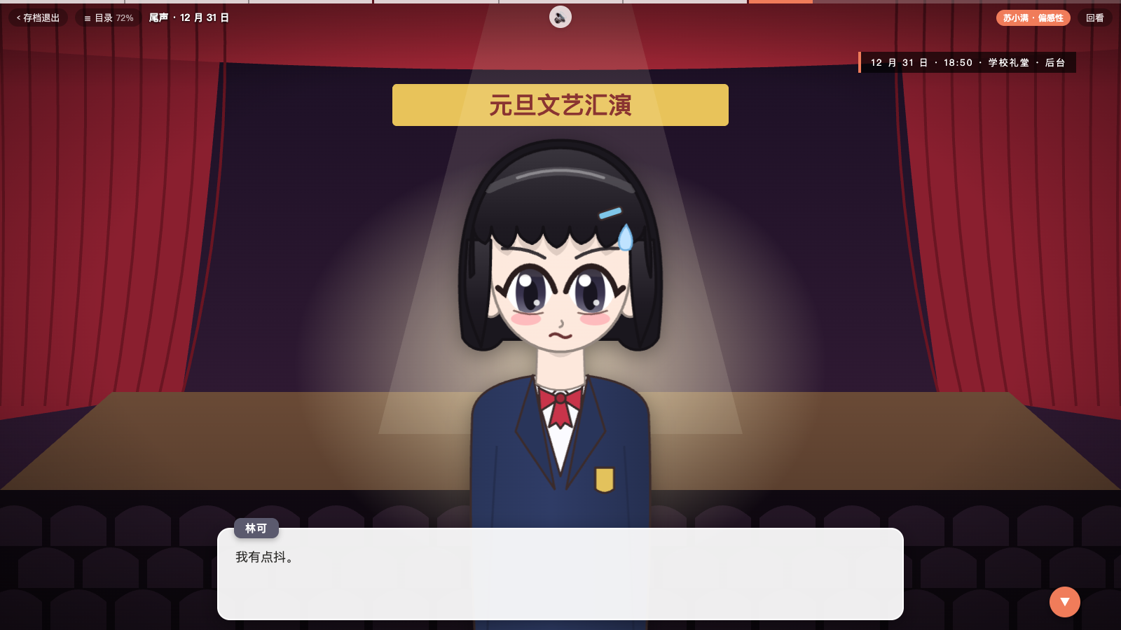
Overself
AI for 人格成长 · 不做应试，做成长
分数之外，也要长成更好的人。
yuyuyuzero.github.io/overself-ai-edu-game

Slide 2
为什么做
分数之外，人格的成长常常被搁在一边
十几年围着分数转。可走出考场以后，真正决定一个人过得好不好的，常常是另一些能力：
能不能读懂身边的人；能不能在情绪上头时稳住自己；能不能把一件砸过来的事拆开、解决掉。
这些能力没有考纲，也很少有人系统地教。我们不做应试产品——AI for 人格成长。
偏理性的人
长处
冷静、讲道理、会解决问题
容易卡住
道理都对，却读不懂人心；方案给早了，被听成冷漠
在这里学
读懂人心
偏感性的人
长处
敏锐、体贴、懂别人的感受
容易卡住
感受很深，却被情绪带着走；情绪最高时做了收不回的决定
在这里学
稳住情绪，冷静解题
不用 MBTI 字母、不贴标签：每个人都有两面，只是压力下更习惯用其中一面。
2

Slide 3
我们要解决的问题
道理人人都懂，可到了那一刻，人只会用习惯的那一面
偏理性的人
偏感性的人
知道"要共情"。可同学说"我不跳了"，脱口而出的是：「那就换人吧。」
知道"要冷静"。可只听见"不跳了"四个字，掏出手机就要往 48 人的班群发长文。
卡住人的从来不是知识，而是「那一刻的视角」。
所以我们不出题、不讲道理，而是把人放回那一刻：同一句话，你先当说的人，再当听的人。
3

Slide 4
我们的解法
每一章都是同一个循环
1
2
3
4
经历
镜面
倒带
复盘
以和你相像的那个人进入故事，用你习惯的方式做选择
切到对方身上重走一遍。你说的每句话，屏幕上都会浮出「对方听到的」
时间回到关键那一刻，换一种做法
并排看「第一次」与「倒带后」，收技能卡，领本周小任务
倒带不扣分。第一次的自然反应只用来看见"你的习惯"；倒带后的那个选择，是你多出来的一种。
4

Slide 5
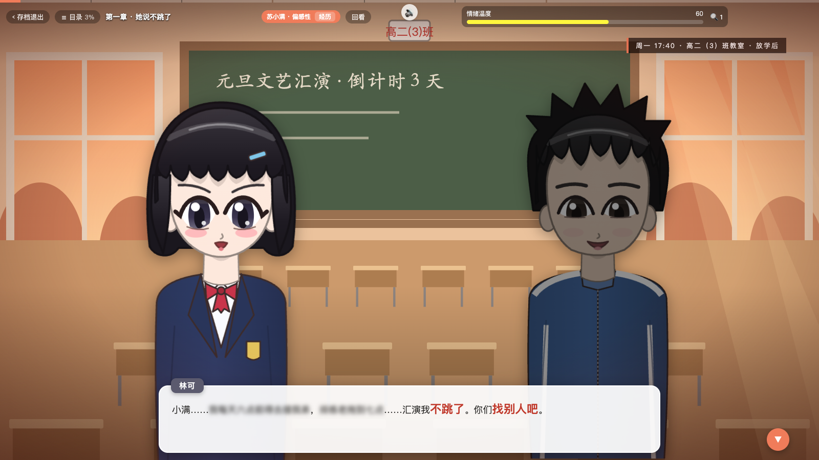
一段真实体验 · 校园篇《汇演前三天》
领舞说「不跳了」——同一个傍晚，两个人各自卡住
1
情绪滤镜 小满只听见「不跳了、找别人吧」
2
冲动 6 秒 班群长文 / 撂挑子 / 私聊骂人；选了就看见后果，再被倒回
3
暂停 · 回听 「她第一句就说了原因」
4
分类 · 提问 分开事实和剧本；车来前只能问两个问题
5
镜面 换成陈屿：「换人吧」被听成「你那三个星期也不重要」
情绪滤镜：情绪最高时，原因（前半句）被模糊掉了
6
排序 · 拼句 按「卡住了谁」排先后；给班群发一条只有事实和安排的消息
5

Slide 6
核心时刻 · 镜面
同一个意思，换一种说法，对方听到的完全不同
陈屿说的 | 小满听到的
换人吧，赵婷是替补，三天够了。 | 林可不重要。你那三个星期也不重要。
她早退本来就影响排练，走了反而省事。 | 是你选错了人。
先别急着定，会不会是排练时间的问题？ | 这件事可能有解。
你先坐会儿。三个星期白练谁都难受。我们一起想办法。 | 我看见你了，你不是一个人。
镜面结束时的旁白
她其实想说的是——「我好慌。三个星期的心血要没了，我需要有人跟我站在一起。」
你给了她一个方案。她那时候要的，是一个同伴。
这就是这个游戏最想制造的那一声「啊」。
6

Slide 7
学到什么
冷静不是忍住，共情不是附和
偏理性的人 → 学会读懂人心
偏感性的人 → 学会稳住情绪
看见信号：低头、攥紧的手、躲开的视线
先接住情绪，再说事
知道自己那句话会被听成什么
情绪也是事实，也是要处理的问题
先听全原话，情绪最高时不做决定
分开事实、评判、读心术、灾难化
先问清楚，再下判断
按「卡住了谁」排先后，对事不对人
发一条事实 + 安排 + 请求的消息
7

Slide 8
内容
三个故事，都是理性与感性互相学（按推荐顺序）
1
2
3
校园《汇演前三天》
家庭《那一周》
职场《第一次带项目》
推荐首玩 · 30 分钟
60 分钟
30 分钟
元旦汇演前三天，领舞突然说不跳了。
陈屿（偏理性）：先看见人，再排人
苏小满（偏感性）：情绪是警报不是导航
妈妈摔倒骨折，一对性格相反的姐弟在医院的七天。
弟弟林朗（偏理性）：先接情绪，再说事
姐姐林晚（偏感性）：把害怕变成问题
上线前一周客户改需求，总监当众问：「这个排期是谁拍的脑袋？」
赵总监（偏理性）：知道自己那句话被听成了什么
许诺（偏感性）：把批评当信息，交出能执行的方案
8

Slide 9
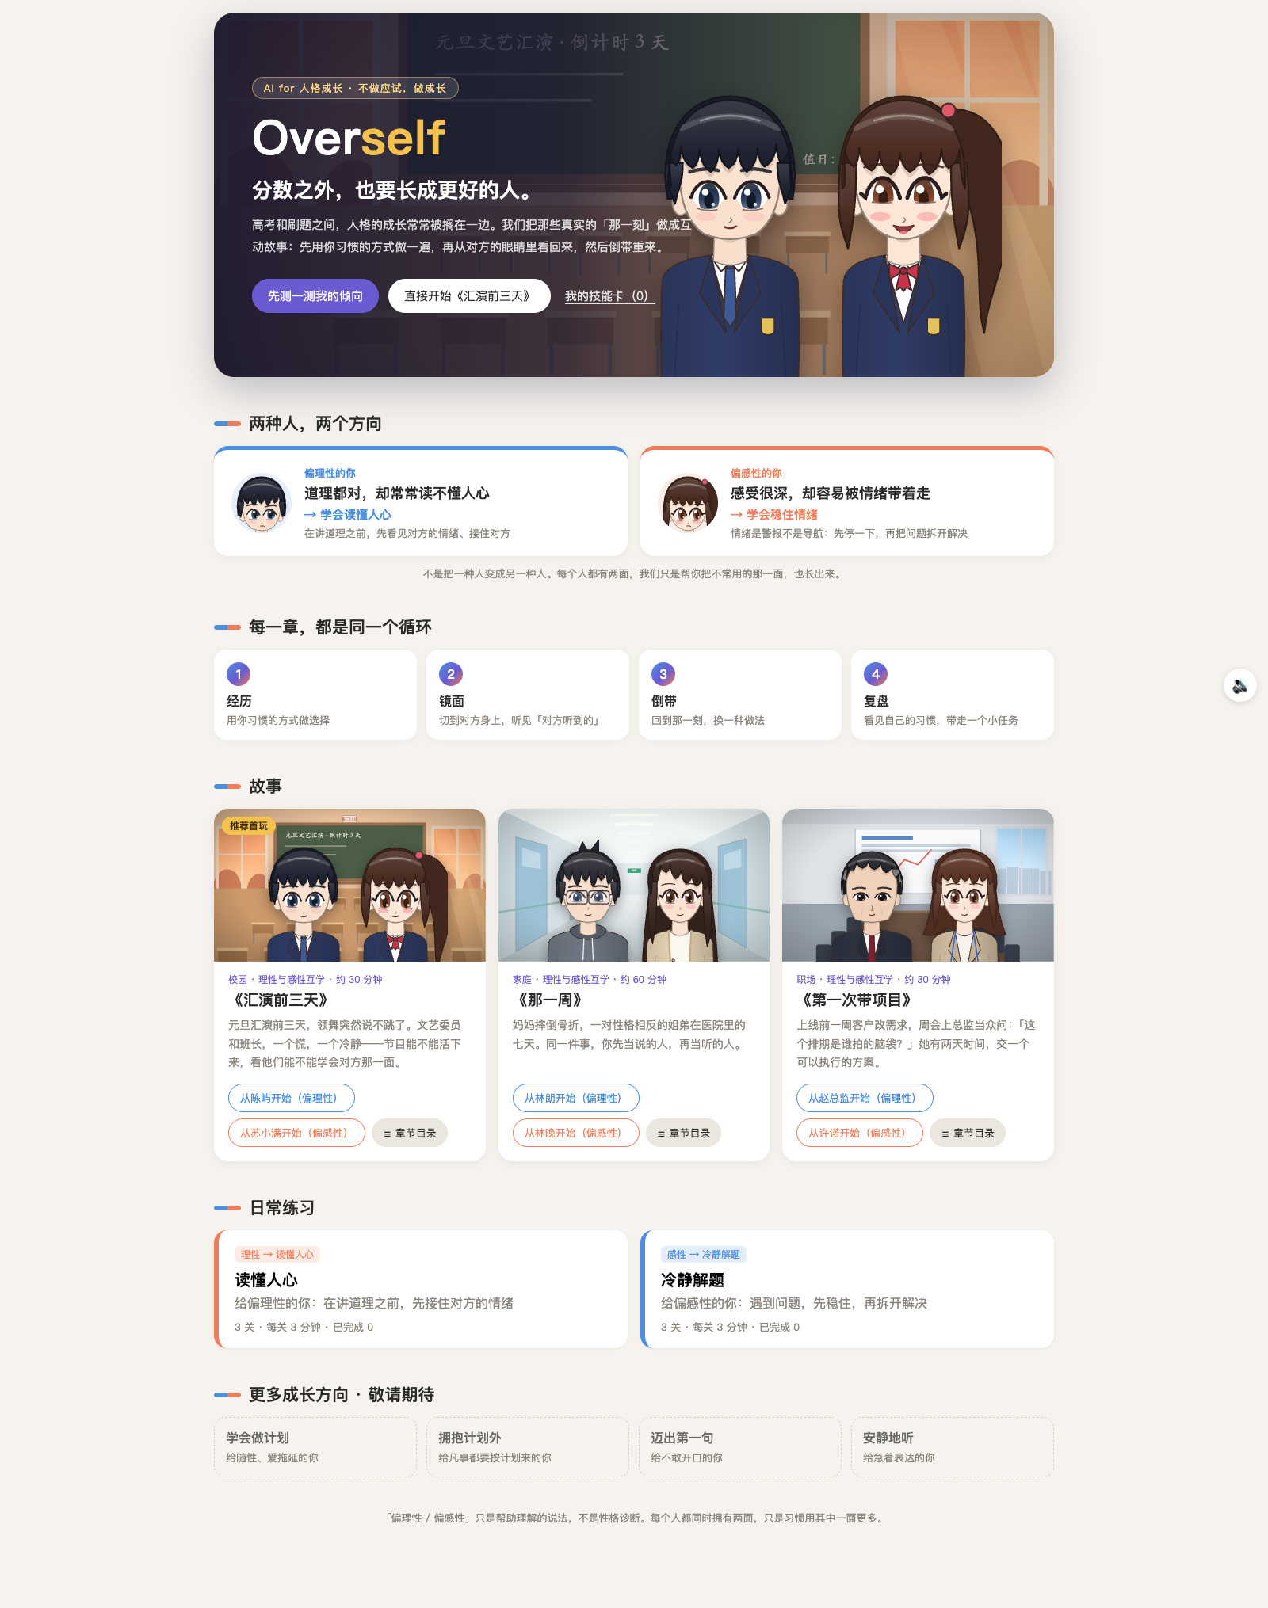
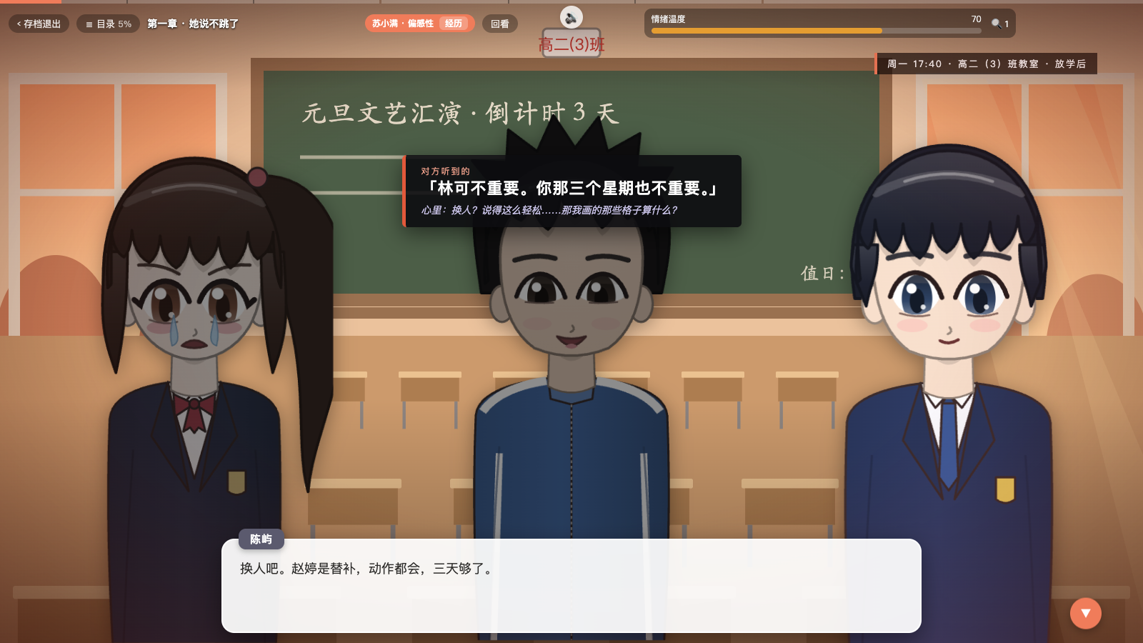
产品
浏览器即玩：漫画幻灯片式的视觉小说
首页：两个成长方向、三个故事、日常练习
镜面解码：「对方听到的」浮在画面上
21 个按年龄与人设设计的角色 × 9 种表情 · 21 张场景 · 程序化音乐音效 · 全局进度条与目录，课堂可直接跳到某一刻
9

Slide 10
AI 的角色
从「选择题」到「自己说出口」
真实生活里没有选项。AI 让玩家用自己的话回应，并立刻看到对方会听到什么。
① 自由表达（先做）
② 动态镜面
接在哪：拼句节点，如小满给 48 人班群发的澄清消息
AI 做什么：按评分维度（事实 / 安排 / 请求）打分，以角色口吻回应，给一句点评；分数接入原剧情分支
接在哪：关键回应，如陈屿面对快哭的小满说的第一句话
AI 做什么：对玩家自己写的话，生成「对方听到的」「对方心里」和情绪变化
之后：③ 与带隐藏情绪的 AI 角色自由对话一整个场景 ④ 描述你生活里的一件事，AI 生成对应练习
边界：不做心理咨询和诊断；高风险内容固定话术引导求助；青少年内容安全过滤；接口不可用时自动退回选项模式。
10

Slide 11
落地与现状
可玩 Demo 已上线，下一步是验证效果
3
6
21
0
个完整故事
个练习关
个角色
安装，浏览器即玩
怎么用
在验证
下一步
个人：8 题测验推荐起点，一章约 15 分钟
班会：45 分钟一章 + 讨论，交换「你听到的那一句」
学生干部 / 职场新人培训
镜面那一刻，有没有那一声「啊」
「先停一下」会不会被觉得是说教
一周后，有没有用上「本周小任务」
AI 自由表达与动态镜面
学校与新人培训小范围试玩
更多方向：计划与弹性、表达与倾听
11

Slide 12
你学会了另一面。
不是变成对方——是你们之间，多了一种语言。
——校园篇结局「追光」
Overself · AI for 人格成长
在线试玩：yuyuyuzero.github.io/overself-ai-edu-game
12

